Slide 1

?

Slide 2
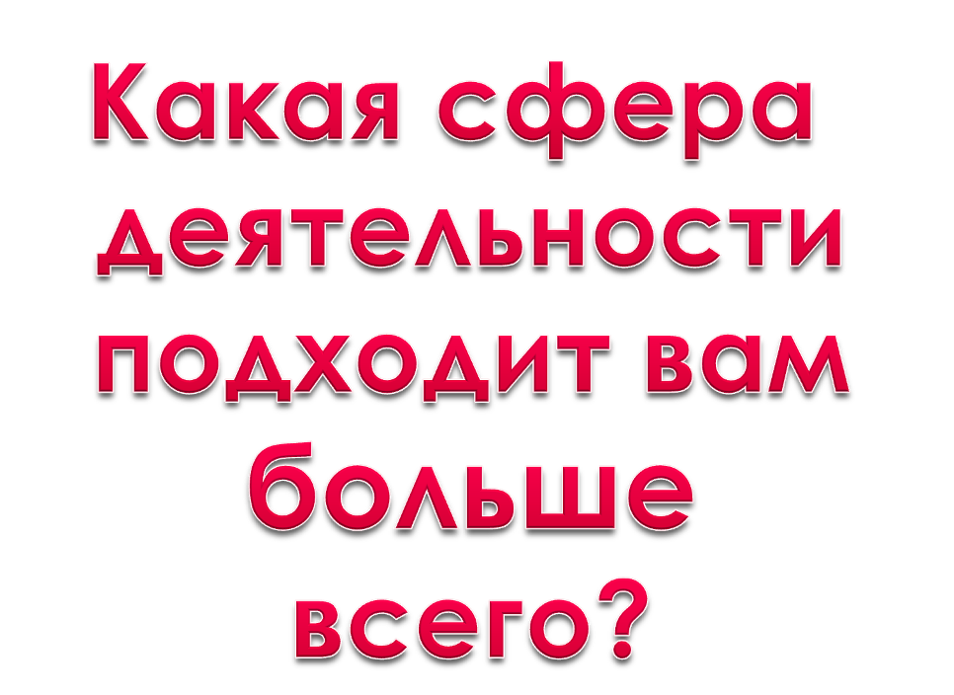


Slide 3


Отгадай анаграмму ферпоссия десамониелеопре

Slide 4

Пути освоения профессии.
Раздел
«Современное производство и профессиональное самоопределение»
Запуск творческого проекта
«Мой профессиональный выбор».

Slide 5

Цели урока
Проявлять познавательные интересы и творческую активность в области знаний освоения профессий.
Знакомиться с понятием «самоопределение личности», с системой профессиональной подготовки кадров, с ситуацией и алгоритмом выбора профессии.

Slide 6
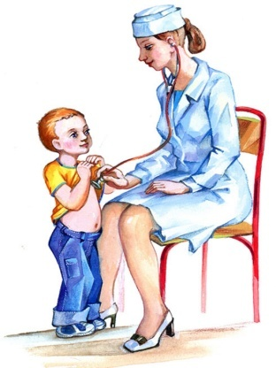
Глубина самопостижения и самопознания собственного «Я», слабых и сильных сторон своей личности, умение ориентироваться в мире профессий определяют правильность профессионального выбора.

Slide 7

Анкета
Выбрала ли ты профессию; если да, то какую?
2. Что ты знаешь о своей будущей профессии?
а) предмет, содержание и условия труда;
б) профессионально важные качества;
в) где можно получить эту профессию;
г) востребованность этой профессии на рынке труда.
3. Если не выбрала, то почему?
а) плохо знаю мир профессий; б) плохо знаю свои возможности;
в) не могу выбрать из нескольких вариантов;
г) не знаю, как выбирать профессию.
4. Что повлияло на твой выбор?
а) самостоятельно приняла решение;
б) посоветовали родители; в) посоветовали друзья;
г) влияние оказали занятия с профконсультантом.

Slide 8
Оглянитесь вокруг!
Как живут ваши близкие, друзья? Какие у них проблемы? Чем вы могли бы помочь им сегодня или в будущем?
Подумайте о своих родителях, знакомых. Часто ли вы конфликтовали с ними? В чем помогали им? Советовались ли с ними? Хотите ли вы жить, как они?
Подумайте о России. Насколько сложны проблемы, стоящие перед страной?
Могут ли пригодиться ей ваши силы и способности? Всмотритесь в себя. Кто вы есть? Что для вас важно? Чего вы хотите от жизни? Кем и каким представляете вы себя в будущем?

Slide 9

Самоопределение личности – это осознание своего отношения к миру, утверждение своей позиции в нем.
Профессиональное самоопределение - это процесс и результат самостоятельного и сознательного выбора профессии.
Профессия - это род трудовой деятельности человека, требующий специальных знаний и опыта и обеспечивающий условия существования.

Slide 10
Какое качество отличает образование в современном мире: светскость, общедоступность, многообразие путей получения или обязательность?
Образование бывает разным не только по содержанию — охвату учебных предметов и тем. Выделяют разные уровни и виды образования.
По уровню различают:
1. Общее образование, которое вы получаете в школе;
2. Профессиональное образование — то, которое вы пока только планируете приобрести для получения профессии.

Slide 11

Общее образование ставит задачу формирования общей культуры личности,
ее адаптации к жизни в обществе, созданию основы для осознанного выбора и освоения профессиональных образовательных программ.
В старших классах школы необходимо выбрать профиль обучения (гуманитарный, естественнонаучный, физико-математический, индустриально-технологический и т.д).
Профессиональное образование имеет своей целью профессиональное развитие личности. Остановимся на видах и формах наиболее интересующего вас в недалекой перспективе — профессионального образования.

Slide 12

Система профессиональной подготовки кадров в России
Уровень подготовки | Образовательная организация
Начальный | Профессиональные лицеи, учебно – курсовые комбинаты
Средний | Техникумы, колледжи , училища
Высший | Государственные и негосударственные (коммерческие) вузы

Slide 13

Начальное профессиональное образование
Необходимо для выполнения профессиональной деятельности рабочего или служащего в различных областях народного хозяйства.
Приобрести его можно в образовательных учреждениях начального профессионального образования — профессионально-технических лицеях и иных училищах данного уровня.
Срок обучения на базе неполного среднего образования (9 классов) - 3 года, на базе среднего образования (11 классов) - 1 год.

Slide 14

Среднее профессиональное образование
служит для выполнения профессиональной деятельности специалиста средней квалификации (среднего звена) в различных областях народного хозяйства.
Оно может быть получено в образовательных учреждениях среднего профессионального образования (средних специальных учебных заведениях), имеющих соответствующую лицензию, или на первой ступени образовательных учреждений высшего профессионального образования.
В средних специальных учебных заведениях готовят кадры почти по 500 специальностям.

Slide 15

Среднее профессиональное образование
В них принимают выпускников 9 и 11 классов, с успехом прошедших вступительные экзамены.
При хорошей успеваемости учащимся выплачивается стипендия. Срок обучения 2,5-5 лет в зависимости от сложности специальности и от того, после окончания какого класса (9 или 11) человек поступил учиться.
Средние специальные учебные заведения, как и вузы, имеют дневную, вечернюю и заочную формы обучения. Для тех, кто имеет среднее (полное) общее или начальное профессиональное образование соответствующего профиля, закреплено право на получение среднего профессионального образования по сокращенным ускоренным программам.

Slide 16

Высшее профессиональное образование
необходимо для высококвалифицированного, преимущественно умственного, труда в различных областях народного хозяйства.
Получить его можно в высших учебных заведениях, имеющих государственную аккредитацию (университеты, академии, институты).
В вузы принимаются лица, имеющие полное среднее образование, успешно сдавшие вступительные экзамены и прошедшие по конкурсу.
Для лиц, имеющих среднее профессиональное образование соответствующего профиля, допускается (по решению ученого совета вуза) получение высшего профессионального образования по сокращенной или ускоренной программе.

Slide 17

Необходимо знать!
С учетом потребностей и возможностей обучающегося образовательные программы могут осваиваться в грех разных формах: в очной, очно-заочной (вечерней) и заочной, а также в форме экстерната.
Лицам, по тем или иным причинам не
закончившим вуз, выдается справка о
неоконченном высшем образовании.
Гражданам Российской Федерации гарантируется получение на конкурсной основе бесплатного высшего образования, если это образование они получают впервые.
Получение второго высшего образования и обучение в группах, которые формируются сверх установленного плана приема в вуз, осуществляется на платной основе.

Slide 18

Офтальмотренинг

Slide 19
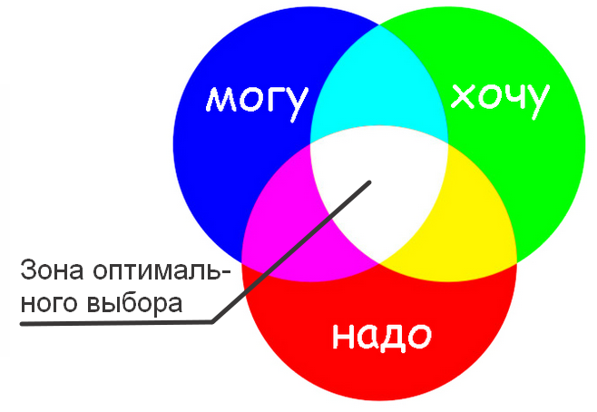
Ситуацию выбора профессии определяют:
наши желания, интересы и склонности — ХОЧУ,
наши возможности — МОГУ.
анализ, что надо рынку труда — НАДО.

Slide 20
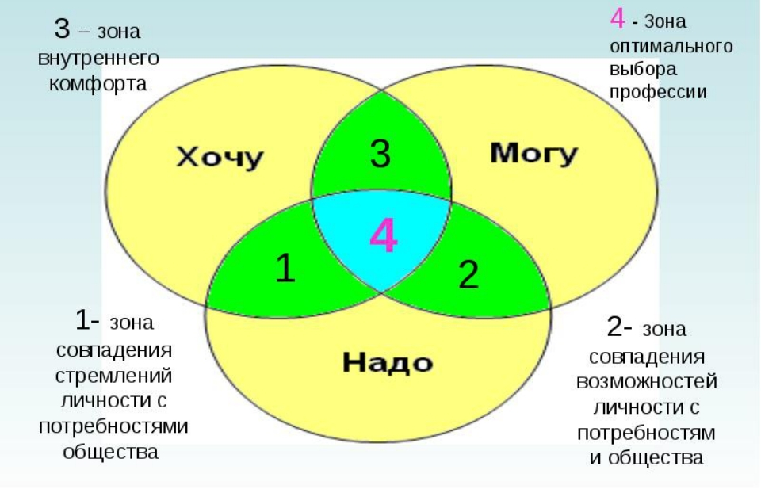
Зона оптимального выбора профессии

Slide 21
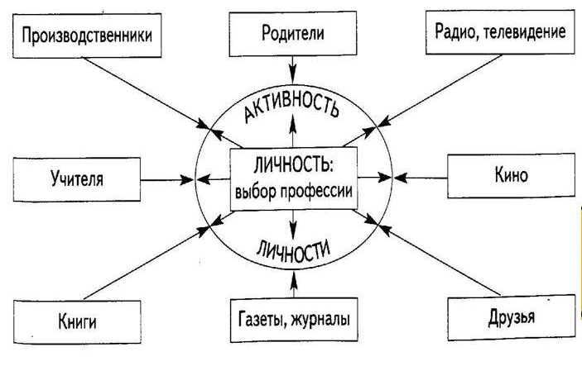
Ведущую роль в выборе профессии играет активность личности

Slide 22

Алгоритм выбора профессии
Рассмотреть как можно больше профессий.
2. Изучить самого себя (интересы, склонности, способности, темперамент, черты характера, память, внимание, мышление, здоровье, самооценку).
3. Найти как можно больше информации о том, какие профессии востребованы на рынке труда сегодня и какие будут нужны через 3-5 лет.

Slide 23

Алгоритм выбора профессии
4. Выбрать наиболее привлекательную профессию, которая обязательно должна соответствовать вашим интересам, склонностям и личностным качествам.
5. Сравнить полученные знания о выбранной профессии со своим представлением о ней.
6. Посоветоваться с родителями, учителями, врачами.
7. Выбрав для себя будущую профессию, быть настойчивым в стремлении овладеть ею в совершенстве.

Slide 24
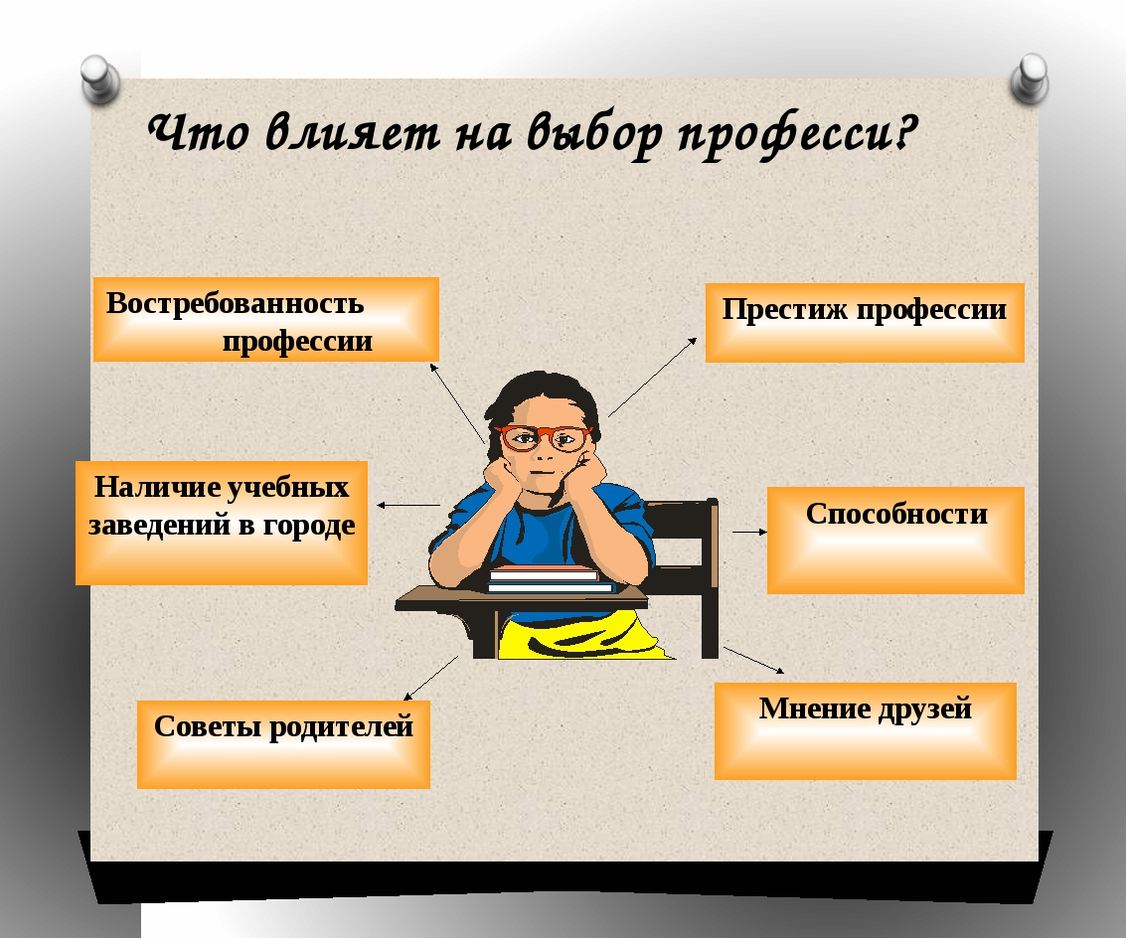

Slide 25
Практическая работа
А кто и что может повлиять на выбор вашей дальнейшей деятельности?
?
В колонках отметьте:
Какой из факторов оказывает наибольшее влияние на вас при выборе профессии (в баллах – от 1 до 9)?
Кто является для вас профессиональным идеалом
( в баллах от 1 до 9)?

Slide 26
Фактор воздействия | Влияние на выбор профессии | Профессиональ-ный идеал
Родители
Родственники
Учителя
Друзья
Литературные персонажи, герои кинофильмов, теле- и радиопередач
Кто-то еще

Slide 27
Опорные понятия
Самоопределение личности.
Профессиональное самоопределение.
Профессия.
Начальное, среднее и высшее профессиональное образование.

Slide 28

Домашнее задание
§ 18 стр. 98-102, ответить на вопросы стр. 108 (1, 2).
Выучить опорные понятия.

Slide 29


Рефлексия
Было интересно…
Теперь я могу…
Я научилась…
Меня удивило…
Мне захотелось…

Slide 30

Литература
Технология: 8 класс:
учебник для учащихся общеобразовательных организаций / В.Д.Симоненко, А.А. Электов, Б.А. Гончаров – М.: Вентана-Граф, 2019.

